Slide 1
Allaitement et alimentation des poupons
octobre 2021

Slide 2
Vos formateurs
Philippe Grand, Dt.P.
Laurie Guinard Gélinas
Conseillère en pédagogie
Nutritionniste, Saine alimentation
Notes:
Intro 5 min

Slide 3

Objectifs d’apprentissage
Connaître les messages-clés de Gazelle et Potiron sur l’alimentation des poupons
Identifier les opportunités pour le BC de soutenir les RSG à l’égard de l’accueil des poupons

Slide 4
Plan
Lait maternel et préparations commerciales pour nourrisson
  L’orientation 1 de Gazelle et Potiron
  Pratiques à privilégier
  La trousse d’outils du Mouvement Allaitement Québec
Alimentation des poupons
  L’orientation 4 de Gazelle et Potiron
  Pratiques à privilégier
Notes:
Sondage qui était là à activité 1 et 2
Je n’étais pas présente aux deux activités
J’étais présente à l’activité 1 uniquement
J’étais présente à l’activité 2 uniquement
J’étais présente aux deux activités

Slide 5
Mise en contexte
31 répondantes
Quelles orientations connaissez-vous le mieux, le moins et quelles ont été celles abordées avec vos RSG?
Orientations | Le mieux | Le moins | Abordées avec RSG
1 | 15 | 11 | 11
2 | 20 | 9 | 20
3 | 28 | 3 | 25
4 | 10 | 15 | 16
5 | 24 | 5 | 25
6 | 28 | 1 | 25
7 | 14 | 12 | 9

Slide 6
Avez-vous déjà utilisé la Trousse pour des services de garde favorables à l’allaitement, élaborée par le Mouvement Allaitement Québec?
2 ont répondu Oui
13 ont répondu Non
16 ont répondu Je ne la connais pas

Slide 7
Lait maternel et les préparations commerciales pour nourrisson

Slide 8
Charte des services de garde favorables à l’allaitement
Notes:
Faire lien entre charte et GP
*Outil à envoyer format PDF
Ouvrir en PDF pour que ce soit plus lisible!

Slide 9

Orientation 1 de Gazelle et Potiron
Offrir le lait aux poupons d’une manière sécuritaire et respectueuse du choix des parents.
Notes:
Le lait maternel est le meilleur aliment pour le poupon
Il lui assure une croissance et une protection immunologique optimale jusqu’à l’âge de 6 mois
La poursuite de l’allaitement est recommandée jusqu’à ce que l’enfant atteigne 2 ans ou plus
Les préparations commerciales pour nourrissons enrichies de fer, lorsqu’elles sont préparées de façon appropriées, représentent un substitut sécuritaire pour répondre aux besoins des bébés jusqu’à ce qu’ils atteignent 9 à 12 mois
Le service de garde se doit d’être accueillant et soutenant quant aux choix des parents

Slide 10
1.1) Respecter le choix des familles quant à leur décision de poursuivre l’allaitement à la demande et faciliter la gestion particulière des allées et venues de ces dernières
Charte
2. Peu importe le mode d’alimentation de l’enfant, la RSG adopte une attitude positive et exempte de jugement.
4. Le service de garde s’affiche clairement comme un milieu favorable à l’allaitement, de sorte que les parents se sentent à l’aise, en tout temps, de discuter des mesures pour faciliter la poursuite de l’allaitement.
5. Les familles qui souhaitent fournir du lait maternel pour leur enfant sont encouragées à le faire, quel que soit l’âge de l’enfant.
6. Les parents définissent la façon d’administrer les liquides et le type de contenant à utiliser.
Motifs :
Personnels, médicaux ou sociaux des parents
Rôle du service de garde:
Se montrer accueillant
Soutenir les parents dans leur choix
Ne pas juger
Notes:
Le mode d’alimentation du poupon varie selon les motifs personnels, médicaux ou sociaux des parents. Quel que soit le mode qu’ils choisissent (allaitement, lait maternel exprimé, préparations commerciales ou alternance entre les modes), ils apprécient que le service de garde éducatif se montre accueillant, les soutienne et ne les juge pas en ce qui a trait à leur choix.
*Les mères

Slide 11
1.2) Offrir un endroit tranquille et confortable où les mères peuvent allaiter et s’assurer que les parents sont bien informés de ces facilités d’accueil
Rôle du service de garde :
Offrir un endroit tranquille, confortable
Entente à propos des heures d’allaitement
S’assurer qu’il est possible de les joindre au moment où l’enfant manifeste des signes de faim.
Charte
3. Dès l’inscription de l’enfant, le dialogue est ouvert et les parents sont informés des aménagements possibles pour soutenir les familles qui désirent poursuivre l’allaitement.
8. Les personnes qui le souhaitent ont la possibilité d’allaiter sur place.
Notes:
Les mères qui retournent au travail sont souvent confrontées à diverses difficultés relativement à la poursuite de l’allaitement. Les services de garde ont donc une occasion unique d’encourager l’allaitement maternel. En plus d’offrir un endroit tranquille où la mère pourra allaiter confortablement son enfant, le service de garde éducatif peut s’entendre avec la mère à propos de ses heures d’allaitement et s’assurer qu’il est possible de la joindre au moment où l’enfant manifeste des signes de faim.
Aménagement de l’espace :
Configurer l’espace afin d’éviter les déplacements des meubles lors de la visite ;
Assurer que l’endroit choisi offre de l’intimité, assure la sécurité et évite le dérangement de la routine des autres enfants du groupe. ;
Avoir un endroit (tablette, table, crochets, etc.) pour que la mère puisse y déposer ses effets personnels ou les autres accessoires nécessaires à l’allaitement ;
Prévoir des moyens, dont la possibilité d’utiliser un évier, pour le lavage de mains, de bouteilles et d’accessoires ;
Prévoir un espace disponible pour le changement de couche ou le changement du bébé ;
Mettre à la disposition : des couvertures, jetées, lingettes, débarbouillettes ou serviettes en papier et une poubelle.
Choix d’une chaise d’allaitement:
Privilégier une chaise avec des appui-bras rembourrés pour augmenter le confort ;
Opter pour un dossier assez haut permettant de supporter la tête ;
Privilégier un tissu ou du cuir qui est agréable au toucher et qui se nettoie facilement ;
Favoriser un modèle avec mécanisme d’arrêt du bercement pour réduire les risques de petits doigts coincés et pour faciliter le mouvement de lever de la chaise avec un enfant dans les bras ;
Opter un modèle avec un mécanisme silencieux afin de créer un environnement calme et apaisant ;
Favoriser une chaise avec un appui-pied pour un positionnement plus confortable en permettant d’étirer complètement les jambes en position assise pour de longues périodes.
Choix d’un coussin d’allaitement :
Nourrir un poupon peut être fatiguant et occasionner une douleur dans les bras et les épaules puisqu’on doit supporter le poids de l’enfant pour une longue période. Comme il est difficile d’adapter la chaise prévue à toutes les personnes qui vont l’occuper, un coussin d’allaitement peut être un allié efficace. Il nécessite un minimum d’espace et permet de créer un accoudoir pour soulager le dos et les bras de la maman tout en maintenant une bonne position d’allaitement.
Afin de vous guider dans le choix, pensez à vous procurer un coussin :
Sans produits toxiques ;
Suffisamment ferme pour assurer un bon maintien du bébé dans les bras de la maman, tout en étant confortable et assez souple pour bien s’adapter au corps des différentes mamans qui l’utiliseront ;
D’entretien facile, avec une housse lavable à la machine ;
Traité antibactérien, anti-moisissures et anti-acariens ;
De plus, il peut être utile d’avoir plusieurs housses pour le coussin.

Slide 12
1.3) Appliquer les bonnes pratiques en matière de manipulation du lait maternel et des préparations commerciales
Rôle du service de garde :
Pratiques concernant
Identification
Conservation
Préparation
Méthodes de nettoyage et d’assainissement des biberons et des tétines
Charte
7. La RSG applique des pratiques rigoureuses pour la manipulation et l’administration du lait maternel, comme recommandé par le guide Prévention et contrôle des infections dans les services de garde.
Notes:
Qu’il s’agisse de l’identification, de la conservation ou de la préparation du lait maternel et des préparations commerciales pour nourrissons ou encore des méthodes de nettoyage et d’assainissement des biberons et des tétines, des pratiques rigoureuses doivent être appliquées afin d’assurer la santé et la sécurité des poupons.

Slide 13
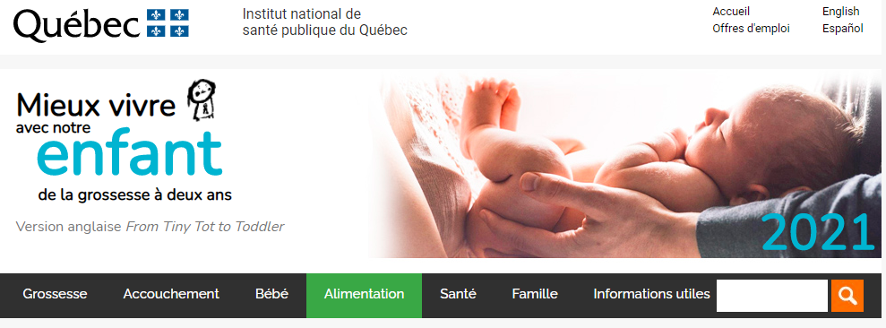

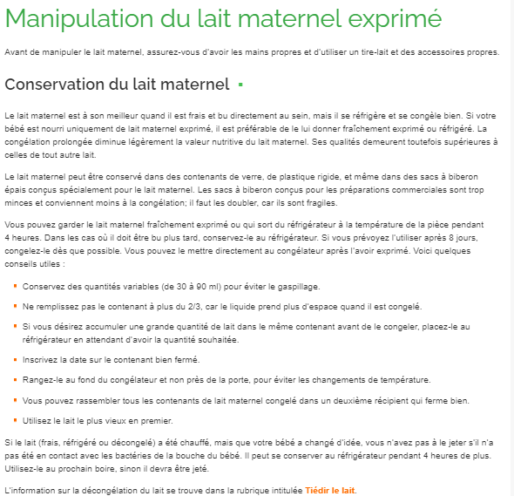
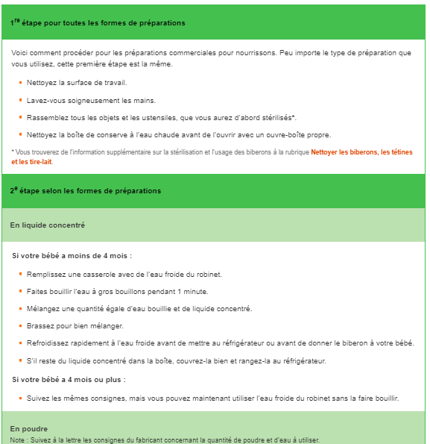
1.3) Appliquer les bonnes pratiques en matière de manipulation du lait maternel et des préparations commerciales
Notes:
https://www.inspq.qc.ca/mieux-vivre/alimentation/le-lait/manipulation-des-preparations-commerciales-pour-nourrissons

Slide 14
1.4) Offrir occasionnellement de l’eau aux poupons âgés de plus de 6 mois
Moins de 6 mois : pas besoin de boire de l’eau
Vers 6 mois :
    Commence à manger d’autres aliments
    Petites quantités d’eau à la fois occasionnellement
    Encourager l'enfant à boire dans une tasse ouverte en l'aidant au début.
      Au début : tente de téter le liquide
      Puis, action de succion coordonnée et maintien de la mâchoire en position ouverte stable lorsque la tasse est approchée
      Boit à son rythme = contrôle sa respiration et avale lorsqu'il est prêt
Notes:
Les poupons âgés de moins de 6 mois n’ont pas besoin de boire de l’eau, même en période de chaleur. En général, le lait maternel et les préparations commerciales diluées selon les recommandations du fabricant en contiennent assez pour étancher leur soif et répondre à leurs besoins126. Vers l’âge de 6 mois, quand les poupons commencent à manger d’autres aliments, de petites quantités d’eau à la fois peuvent leur être offertes occasionnellement.
L'utilisation d'une tasse ouverte chez les nourrissons plus âgés peut aider à éviter l'alimentation prolongée au biberon.
Tasse ouverte
Lorsqu'on introduit des liquides autres que le lait maternel, on peut utiliser une tasse ouverte. Il a été démontré que l'utilisation d'une tasse ouverte est une habileté sécuritaire et facile à apprendre pendant la petite enfance (Howard et coll., 2003; Lang, Lawrence et Orme, 1994).
On peut offrir de l'eau au nourrisson plus âgé dans une tasse ouverte en même temps que des aliments complémentaires. Au début, il aura besoin de l'aide du parent ou du dispensateur de soins pour boire à la tasse. Expliquer aux parents et aux dispensateurs de soins d'aider le nourrisson en tenant la tasse contre sa bouche. Au début, lorsque la tasse est introduite, le nourrisson plus âgé tentera de téter le liquide de la tasse puisqu'il s'agit d'une méthode qui lui est familière (Morris et Klein, 2000). Le nourrisson plus âgé développera une action de succion coordonnée et commencera à maintenir sa mâchoire dans une position ouverte stable lorsque vous approcherez la tasse (Morris et Klein, 2000). Le nourrisson plus âgé peut boire à son propre rythme, ce qui lui permet de contrôler sa respiration et d'avaler lorsqu'il est prêt (Lang, Lawrence et Orme, 1994).
Les tasses d'entraînement comme les gobelets sont souvent munies d'une valve antidéversement. Pour boire, le nourrisson doit sucer le bec du gobelet (American Dental Association, 2004; Morris et Klein, 2000), ce qui ne favorise pas l'acquisition d'aptitudes à boire (Morris et Klein, 2000). Une tasse ouverte constitue le meilleur choix pour encourager le développement de compétences (American Dental Association, 2004).
Le fait d'encourager l'utilisation d'une tasse ouverte chez les nourrissons plus âgés peut aider à éviter l'alimentation prolongée au biberon. L'utilisation de biberons chez les jeunes enfants est associée à la consommation de calories excessives et peut contribuer au risque d'obésité pendant l'enfance (Gooze, Anderson et Whitaker, 2011).
Le fait d'offrir une tasse ouverte aux nourrissons plus âgés peut aider à réduire la consommation constante et la surexposition de ses dents à des liquides contenant du sucre. Une exposition réduite peut contribuer à diminuer le risque de carie dentaire (American Dental Association, 2004). Pour obtenir de plus amples renseignements sur la réduction du risque de caries dentaires pendant la petite enfance, voir Conseils pratiques pour renseigner les familles sur la nutrition pour les nourrissons plus âgés et les jeunes enfants.

Slide 15

La trousse d’outils du Mouvement Allaitement Québec
https://mouvementallaitement.org/environnements-favorables/services-de-garde/
Affiche « Charte des services de garde favorables à l’allaitement par le MAQ »
Feuillet pour les responsables
Fiches thématiques pour aborder divers enjeux entourant l’allaitement et défaire quelques mythes
Affiche « Manipulation du lait maternel »
Formulaire d’engagement
Notes:
Affiche Charte des services de garde favorables à l’allaitement par le MAQ – pour répertorier les pratiques favorables à la poursuite de l’allaitement
Feuillet pour les responsables – afin de les sensibiliser à l’importance de faciliter la poursuite de l’allaitement pour les familles qui prennent cette décision
Fiches thématiques pour le personnel éducateur – pour aborder divers enjeux entourant l’allaitement et défaire quelques mythes
Affiche Manipulation du lait maternel – pour rappeler que la manipulation du lait maternel est aussi simple que celle des autres laits
Formulaire d’engagement – à renvoyer au MAQ pour recevoir l’autocollant et les affiches

Slide 16
Travail en sous-groupe
Notes:
https://jamboard.google.com/d/14ic2WDCvJbqqxaPY3k9a7sUthTIw_4mMw8yxKbHFkF8/edit?usp=sharing

Slide 17
Mythe ou réalité
On entend parfois qu’un poupon allaité n’est pas prêt à intégrer un service de garde s’il n’est pas encore sevré du sein.
Quels seraient les avantages pour l’enfant de continuer à être allaiter?
Notes:
Ce n’est pas parce qu’un enfant est encore allaité qu’il n’est pas prêt à intégrer un service de garde. La poursuite de l’allaitement permet à l’enfant de conserver ce repère important et de maintenir une certaine continuité. Le sevrage serait un changement supplémentaire pour lui, alors qu’il doit déjà s’adapter à de nouvelles personnes, un nouvel environnement et la présence d’autres enfants. De plus, la fréquentation d’un service de garde représente la première longue séparation pour les jeunes enfants, qui coïncide souvent avec la période d’anxiété de séparation. Il est donc tout à fait normal que la période d’adaptation soit plus ou moins longue selon chaque enfant.

Slide 18
Mise en situation
Isabelle rencontre Évelyne, la mère de Floriane, en vue d’une inscription possible. Évelyne mentionne qu’elle allaite toujours Floriane et qu’elle aimerait venir l’allaiter durant la journée. Isabelle craint que la visite perturbe le déroulement des activités de sa journée.
  Comment le BC peut soutenir Isabelle et quelles stratégies peut-il proposer pour diminuer la perception d’Isabelle à l’égard de l’allaitement?
Notes:
Vous pourriez proposer aux parents d’instaurer une routine de visites d’allaitement, afin d’éviter qu’ils se présentent à tout moment et perturbent les activités du groupe. Le moment entre l’heure du diner et la sieste par exemple pourrait être propice à ces visites. De plus, un horaire stable de visites aide l’enfant à se repérer dans le temps, ce qui contribue à renforcer son sentiment de sécurité affective.
Il est possible d’accueillir les parents qui souhaitent allaiter sur place même si le service de garde ne dispose pas d’une salle d’allaitement. Certaines femmes seront heureuses de pouvoir allaiter au milieu des autres enfants, tandis que d’autres préfèreront avoir la possibilité de le faire dans un espace privé et calme. En communiquant avec les parents, il sera possible d’évaluer leurs besoins, d’exposer vos contraintes et de convenir d’un endroit.

Slide 19

Travail en sous-groupe
Identifier porte-parole
1 argument de vente à donner au RSG en ce qui concerne l’allaitement
1 condition gagnante à mettre en place pour favoriser l’allaitement
Retour en plénière
Notes:
15 min
En groupe, sortir bonnes expériences
1 porte-parole qui ressort un élément à partager en grand groupe
Quelle est la perception de l’allaitement chez vos RSG?
Concernant votre accompagnement des RSG, quels sont vos défis?
Quelles sont vos ressources?
Qu’est-ce que le BC fait pour soutenir les RSG?
Quelles pratiques sont maitrisées?
Phrases que vous entendez régulièrement
Freins à l’allaitement?
Est-ce que la RSG fait preuve d’ouverture et de non-jugement face au choix des parents?
Est-ce que la RSG offre la possibilité au parent (mère et père) de venir nourrir son poupon?
Est-ce que l’aménagement est adapté pour accueillir le parent?
S’il est possible pour un parent de venir allaiter son enfant, est-ce que cette information est communiquée aux parents? Comment?

Slide 20
Plénière

Slide 21
Introduction des aliments
Notes:
On ne rentrera pas dans de la théorie nutritionnelle ici.
Par contre, si vous souhaitez bonifiez vos connaissances, il y a 3 formations disponibles sur le thème des poupons.

Slide 22

Orientation 4 de Gazelle et Potiron
Offrir une alimentation variée et composée d’aliments à valeur nutritive élevée aux poupons âgés de 6 à 18 mois.
Notes:
p.43 GP

Slide 23

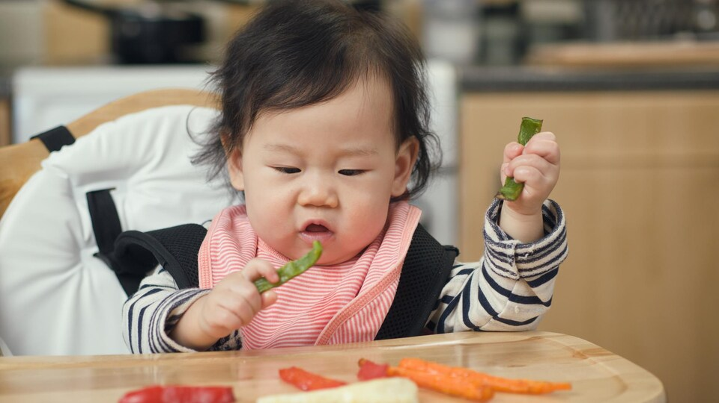

4.1) Collaborer avec le parent dans le processus d’introduction des aliments
Selon votre expérience, quelles sont les informations demandées aux parents en lien avec l’introduction des aliments?
Notes:
*Sondage
Des informations à transmettre et à recueillir :
Horaire des repas à la maison
Alimentation autonome (DME) ou pas
Aliments servis à la maison ou introduits
Allergies/intolérances alimentaires
Stade de développement du poupon (il mange seul ou avec aide, les textures utilisées, etc.)
Comportements alimentaires du poupon (préférences, appétit, rythme, etc.)
Aménagement à la maison (chaise, assis sur le parent, ustensiles, vaisselle utilisée)
Différences culturelles, croyances et traditions
Contexte du repas (les parents mangent avec le poupon, présence ou non d’écrans, durée du repas, le poupon mange en tenant sa doudou dans une main, etc.)

Slide 24


4.1) Collaborer avec le parent dans le processus d’introduction des aliments
L’introduction d’un nouvel aliment doit se faire à la maison d’abord, en raison de la possibilité d’apparition de symptômes allergiques.
Le parent doit remplir une grille d’introduction des aliments pour informer la RSG des nouveaux aliments introduits.
Notes:
Importance du partenariat (atelier 2)

Slide 25
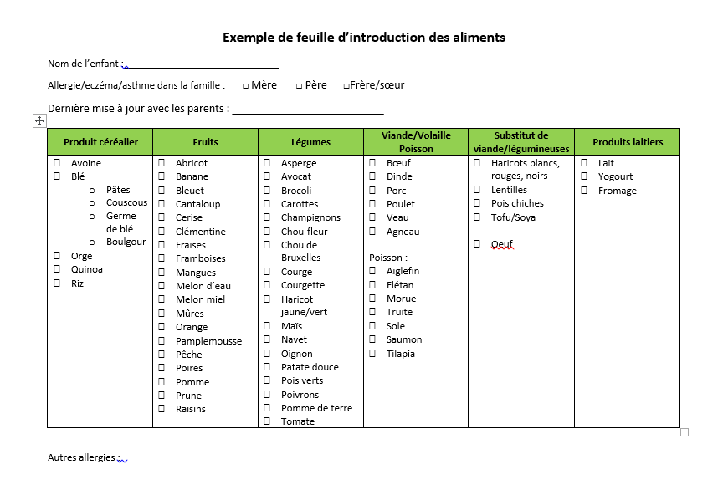
Notes:
*Outil à envoyer format PDF

Slide 26

4.2) Offrir des purées non additionnées de sucre, de sel, d’épices ou de fines herbes et contenant le moins d’additifs possible
Composées de très peu d’ingrédients
Le poupon doit apprendre à reconnaître le goût des aliments
Notes:
« Pas trop » de sucre ajouté dans les collations/desserts cuisinés

Slide 27
Introduction des aliments
Pour plus d’informations : 3 formations enregistrées de l’AQCPE
Introduction à la nutrition du nourrisson
Initiation théorique à la diversification menée par l’enfant (DME)
La diversification menée par l’enfant mise en pratique
Prix: 90$+tx / formation
Lien pour vidéo et présentation PDF
Écrire à communications@aqcpe.com

Slide 28
Ressources
Pour les enfants de 0 – 2 ans, il faut se fier aux recommandations
    Guide Mieux vivre avec notre enfant de la grossesse à 2 ans
    Recommandations de Santé Canada : La nutrition du nourrisson né à terme et en santé pour les 6-24 mois (2015)
    Société canadienne de pédiatrie
    Diététistes du Canada
    Comité canadien pour l'allaitement

Slide 29

Travail en sous-groupe
Un argument de vente à donner aux RSG en lien avec l’alimentation et l’accueil de poupons.
Une condition gagnante en alimentation pour favoriser l’accueil de poupons
Notes:
15 minutes
En groupe, sortir bonnes expériences
1 porte-parole qui resort un élément à partager en grand groupe
Selon vous, pourquoi plusieurs RSG refusent d’accueillir des poupons ? *Freins à l’accueil des poupons?
Qu’est-ce qui pourrait les encourager à le faire davantage ?
Qu’est-ce que le BC fait pour soutenir les RSG lors de l’accueil de poupons?

Slide 30
Plénière

Slide 31

Activité de réflexion - Les 3 C
  Qu’est-ce que vous allez cesser dans vos habitudes?
  Qu’est-ce que vous allez conserver dans vos habitudes?
  Qu’est-ce que vous aller créer comme pratique?
Notes:
Se projeter dans leur propre pratique: petit plan d’action personnalisé (ÉCRIT)
Retour en plénière

Slide 32
Évaluation
Notes:
https://forms.office.com/r/TP2by6A0gZ

Slide 33

Prochaines activités
Octobre :
Fêtes spéciales, pratiques culturelles, religion et saine alimentation
Novembre :
Nouvelle RSG et saine alimentation : c’est un départ!
L’alimentation durable et locale
Le moment du repas : ambiance et bonnes pratiques
Janvier:
Image corporelle, relation saine avec la nourriture et stéréotypes sexuels

Slide 34
www.aqcpe.com/nos-services/prendre-rendez-vous
saine.alimentation@aqcpe.com

